Slide 1
Муниципальное казенное дошкольное
образовательное
учреждение д/сад с. Онот
МАСТЕР-КЛАСС
«Подснежник»
Воспитатель: Щенникова Ирина Николаевна

Slide 2
Для оформления
поздравительных уголков

Slide 3
Приготовить квадрат и сложить по диагонали

Slide 4
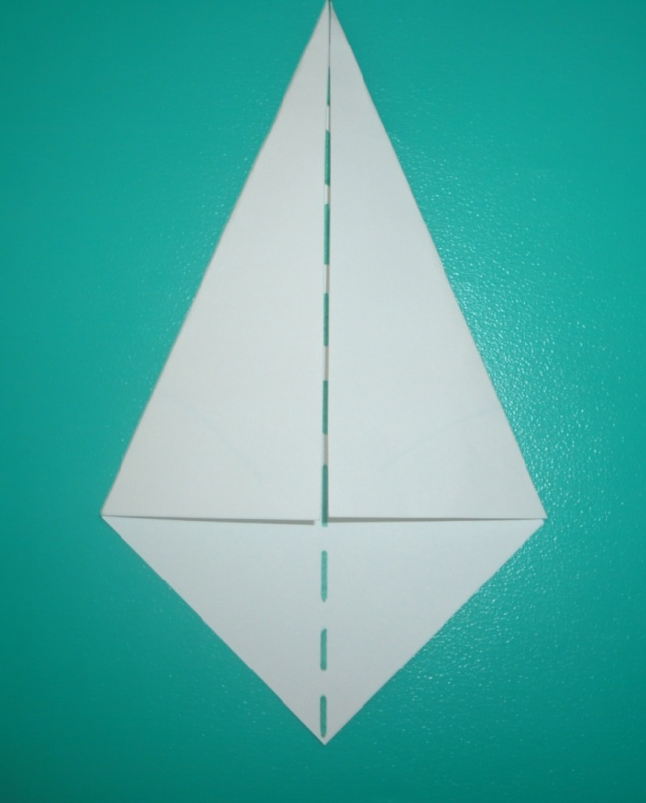
Развернуть и заложить треугольники внутрь

Slide 5
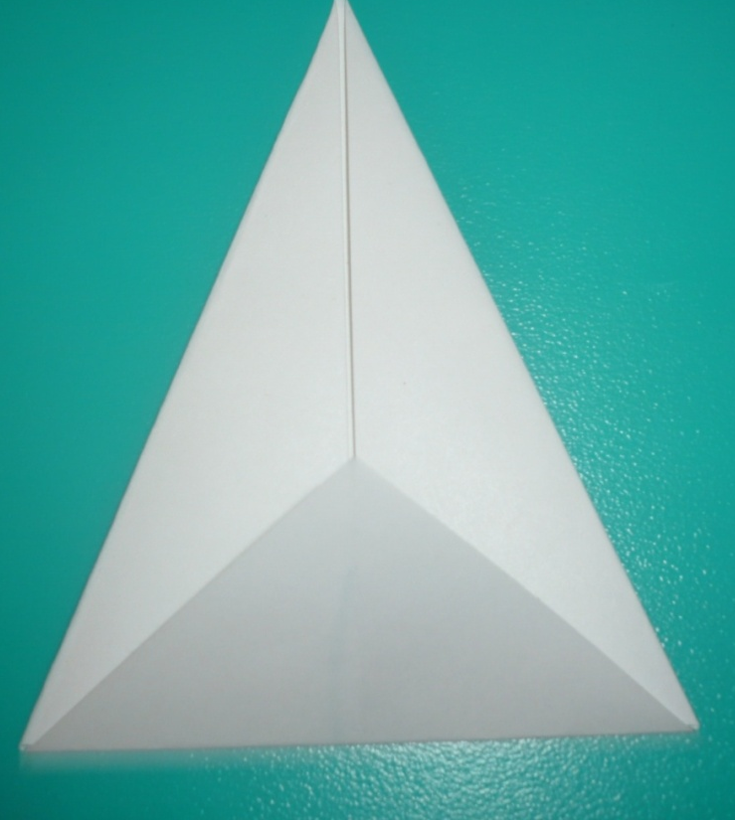
Загните нижний
треугольник наверх

Slide 6
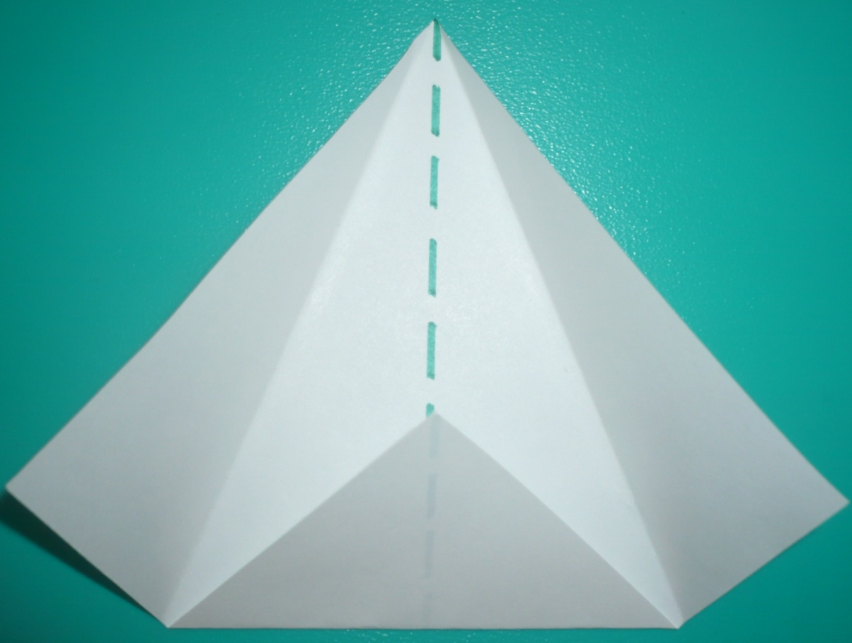
Развернуть и заложить нижний треугольник внутрь

Slide 7
Загните уголки к середине

Slide 8
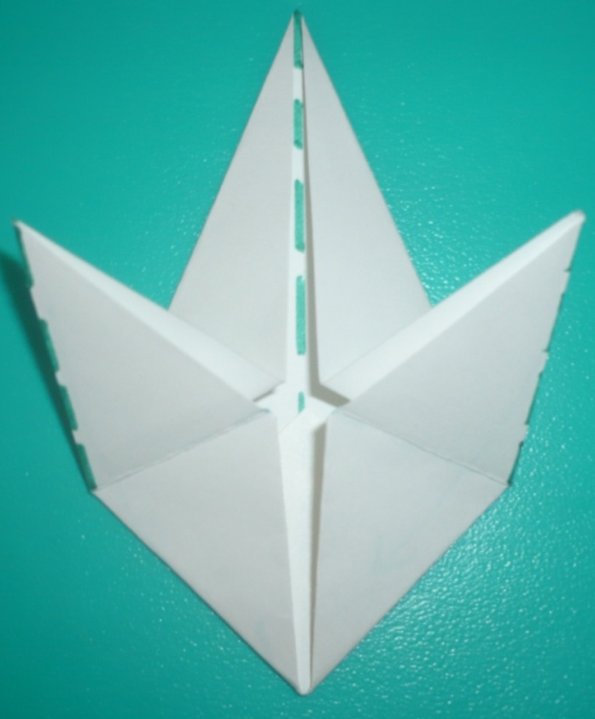
Заложить уголки
внутрь по очереди

Slide 9
Переверните заготовку

Slide 10
Сложите по пунктирным линиям

Slide 11
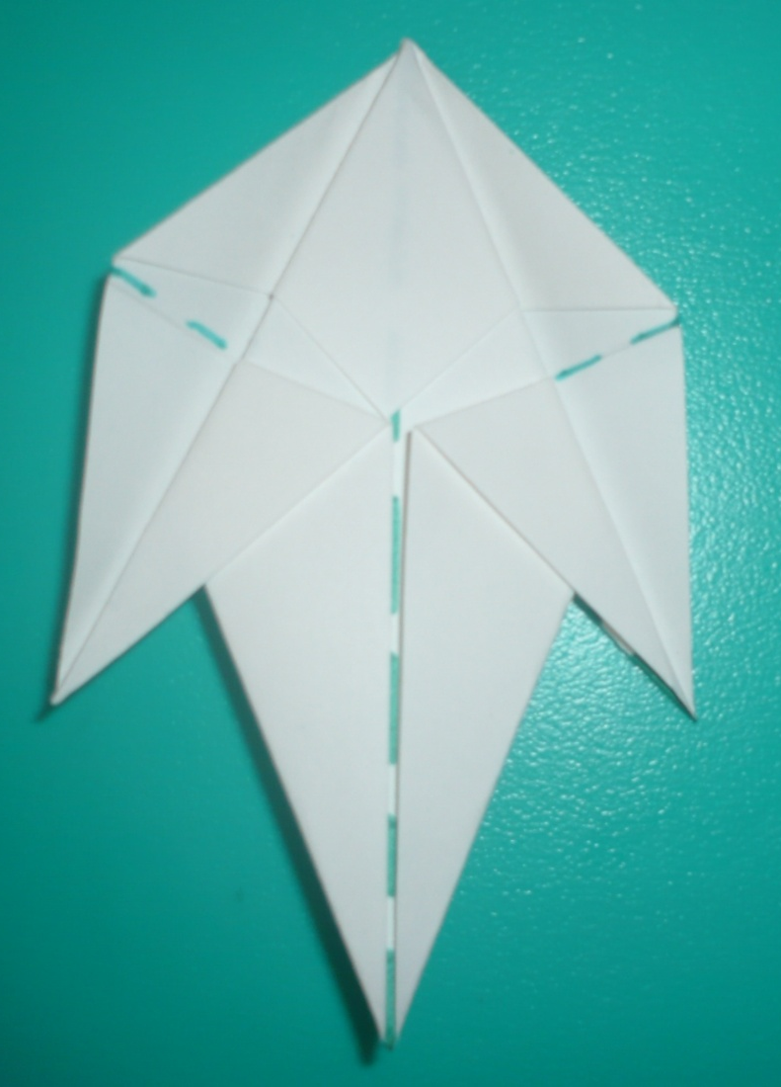
Переверните заготовку. Разверните лепестки-кармашки

Slide 12
Для подснежника необходимо три заготовки

Slide 13
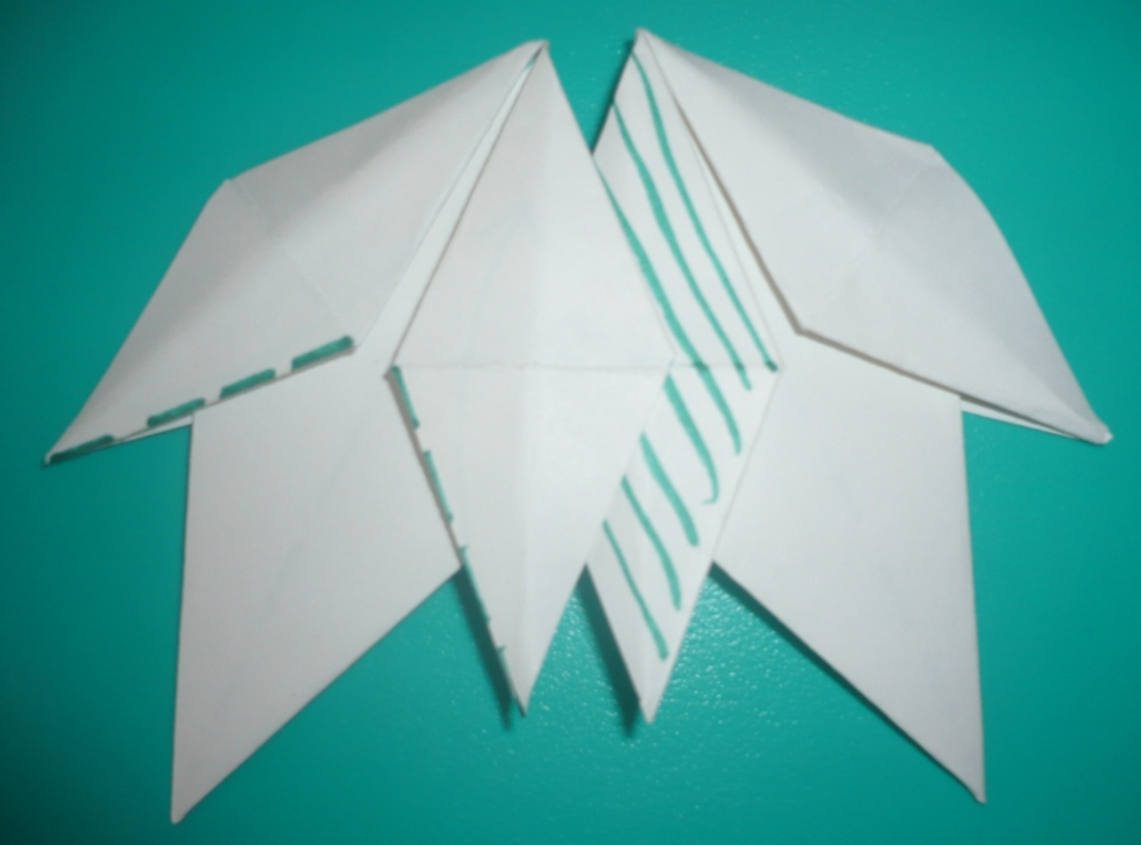
Нанесите клей на один лепесток и вставьте в кармашек другого лепестка

Slide 14
И так склеиваем все лепестки

Slide 15
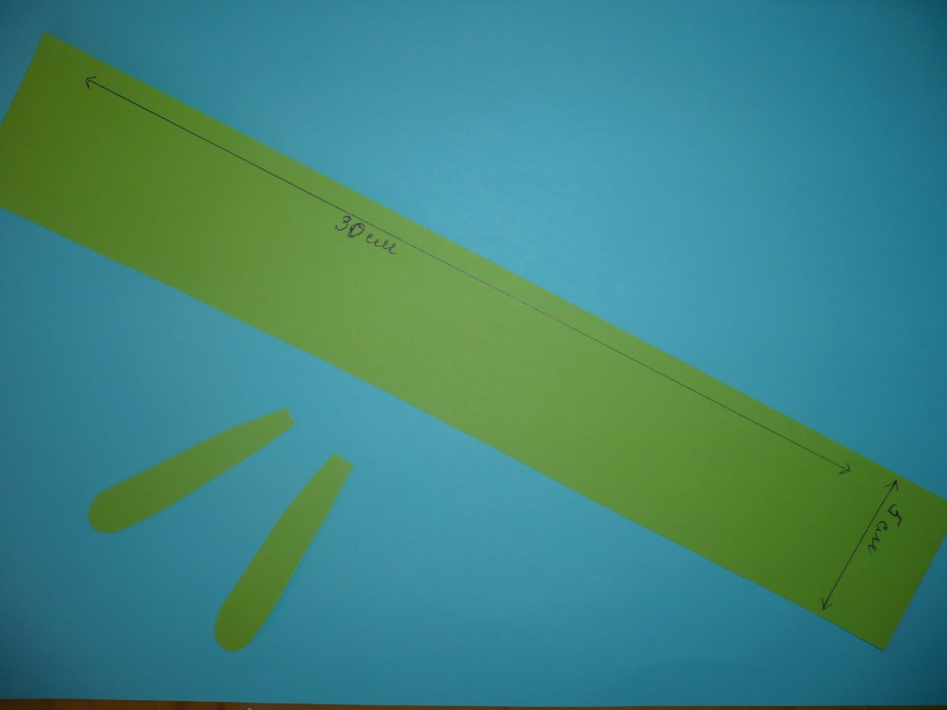
Из заготовки делаем
стебель и листья

Slide 16
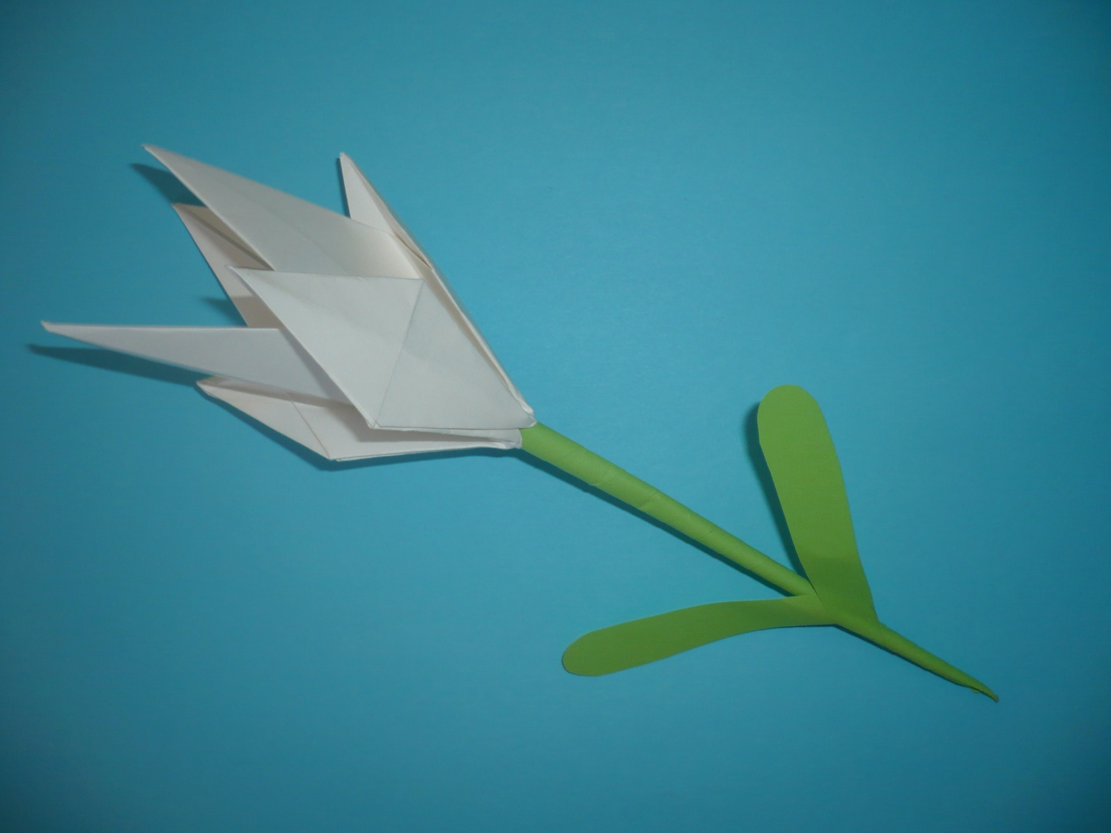
Цветок готов

Slide 17
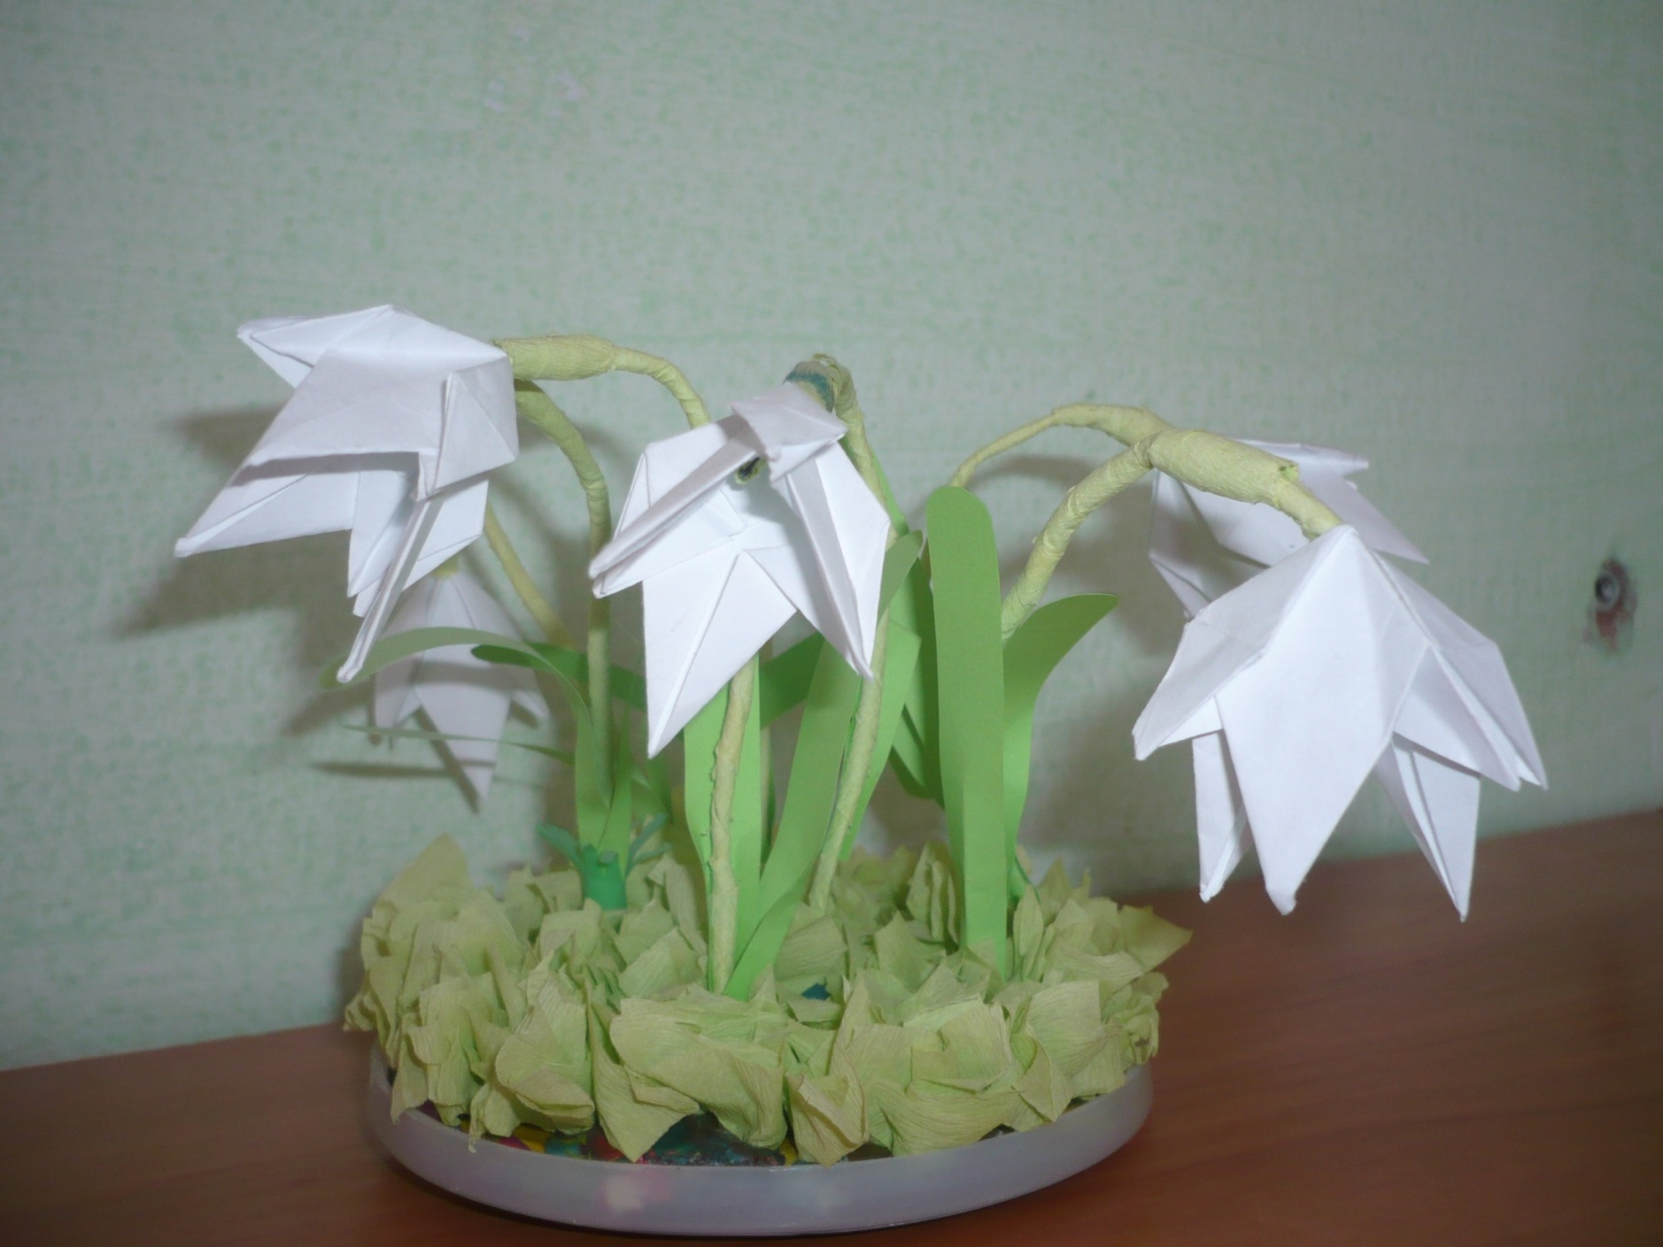
У д а ч и !!!

Slide 18
Спасибо за внимание

